Slide 1
Quy tắc phát âm đuô ‘S’
nếu từ có tận cùng là :k, p, t, gh, ph, f, th thì s được phát âm là /s/
nếu từ có tận cùng là : sh, ch, x, ss, ce, ge, z thì S được phát âm là /iz/
nếu động từ là các âm còn lại thì S được phát âm là /z/
Chú ý: say/sei/; says/sez/; said/sed/

Slide 2
Quy tắc phát âm đuôi ‘ed’
nếu từ có tận cùng là : k, p, gh, ph, ce, ge, ss, ch, sh, x, z thì ed -> /t/
nếu từ có tận cùng là : t, d thì ed -> /id/
nếu từ có tận cùng là âm còn lại thì ed -> /d/

Slide 3
Chú ý: các từ sau có đuôi ED được phát âm là /id/ : naked(trần truồng);
crooked (cong); ragged(nhàu,cũ);
Wretched (khốn khổ);
rugged(ghồ ghề);
learned (uyên bác);
Deservedly (xứng đáng);
supposedly; allededly(cho là);
markedly(một cách rễ ràng)

Slide 4
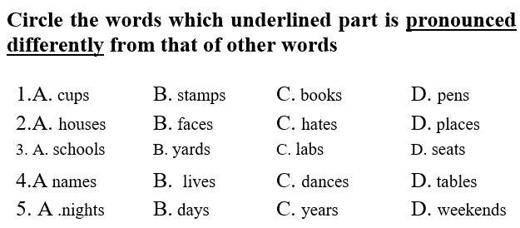

Slide 5
A. minded B. posted C. painted D. passed
A. phoned B. planned C. played D. practiced
A. pulled B. pushed C. preferred D. raised
A. wanted B. shouted C. played D. needed
5. A. handed B. hoped C. liked D. shopped

Slide 6
Tiết 2: NGUYÊN ÂM

Slide 7
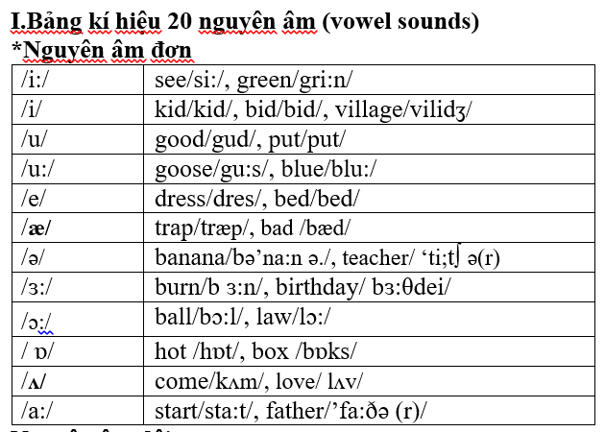

Slide 8
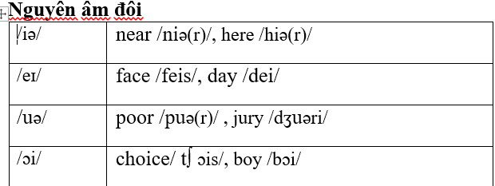

Slide 9
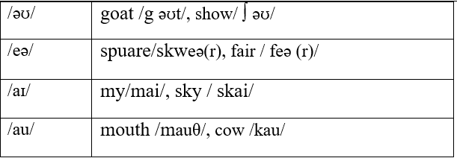

Slide 10
1. A.fat | B.cat | C. table | D. sat
2. A. hit | B.tide | C. sit | D.Did
3. A. fed | B. left | C. bed | D. these
4. A. color | B. hole | C. go | D. toe
5. A. there | B. free | C. sense | D. bed

Slide 11
6. A. peace | B.meat | C. instead | D. leader
7. A. gave | B. slap | C. slave | D. cake
8. A. flood | B. food | C. moon | D.school
9. A. fat | B. bat | C. fade | D. lack
10. A. time | B.find | C. nice | D. bit

Slide 12
11. A. loud | B. amount | C. found | D. you
12. A. cup | B. tube | C. nut | D. But
13.A. fishing | B.middle | C.find | D. picture
14. A head | B.feather | C.bread | D.teacher
15. A. now | B. show | C. borrow | D.slow

